Slide 1


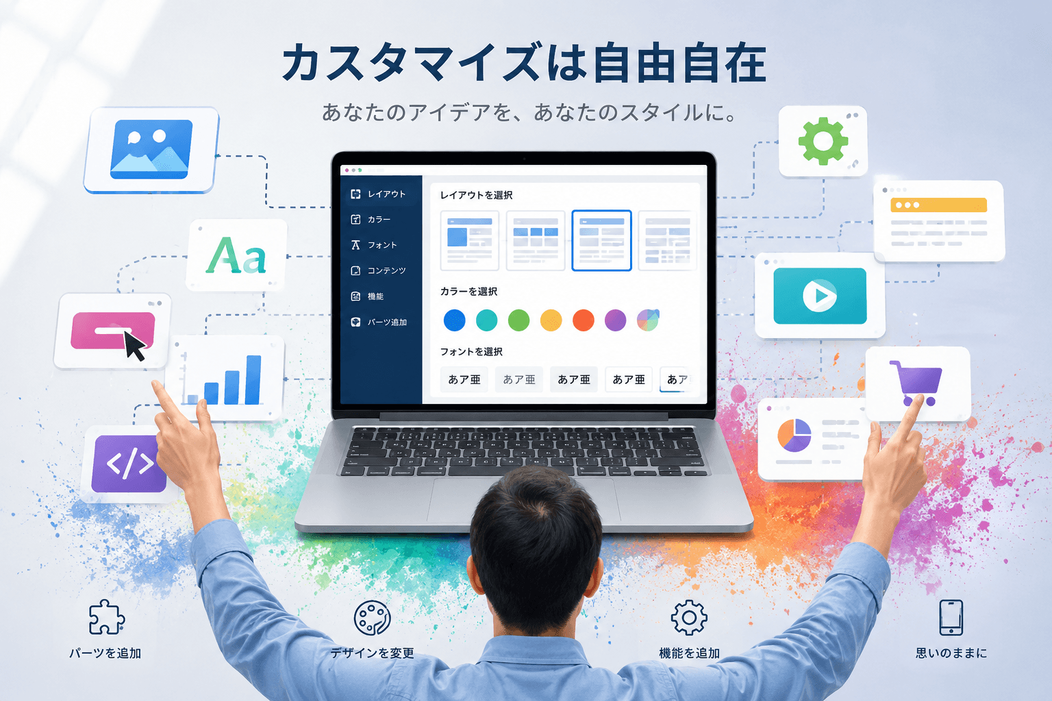



①左右対比型
製品 A
製品 B
✔ 処理速度が速い
✔ 初期費用が安い
✔ 操作がシンプル
✔ サポートが充実
✔ カスタマイズ自由
✔ 連携機能が豊富
✔ レポート機能が充実
VS
－ 操作習得に時間
－ 初期費用が高め
－ カスタマイズ不可

